Slide 1
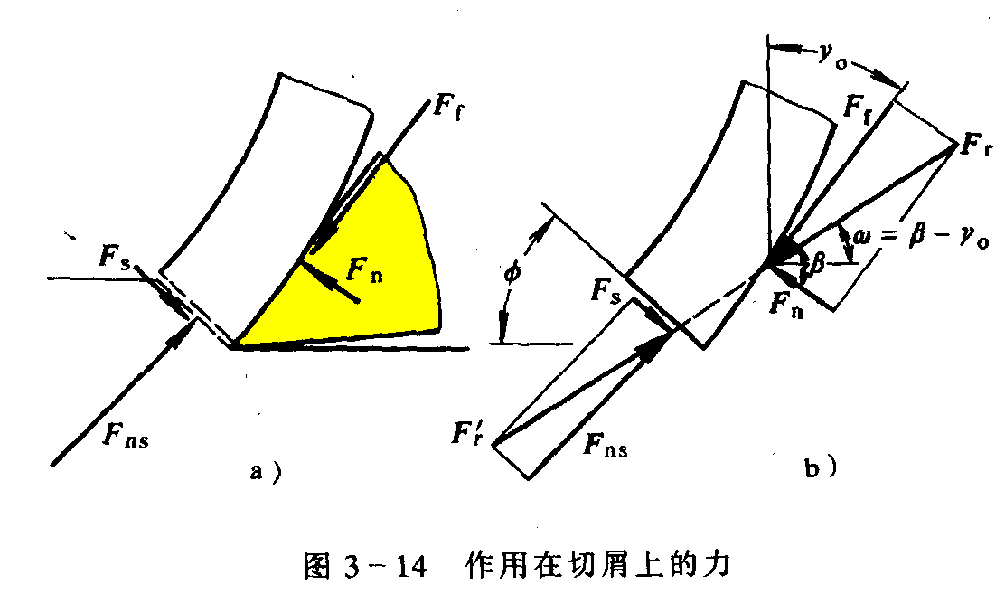
2.3 前刀面的摩擦与积屑瘤
一、作用在切屑上的力
为研究前刀面上摩擦对切屑变形的影响，先要分析作用在切屑上的力。在直角自由切削下，作用在切屑上的力有：刀具对屑的法向力F_{n}和摩擦力F_{f，}其合力为Fr 。
剪切面上的剪切力F_{s}及法向力F_{ns}，其合力为F_{r}´。两合力应平衡，各力间的关系见图。其中F_{n}和F_{r}的夹角为摩擦角β，F_{r} 与切削运动方向之间的夹角为作用角ω。

Slide 2
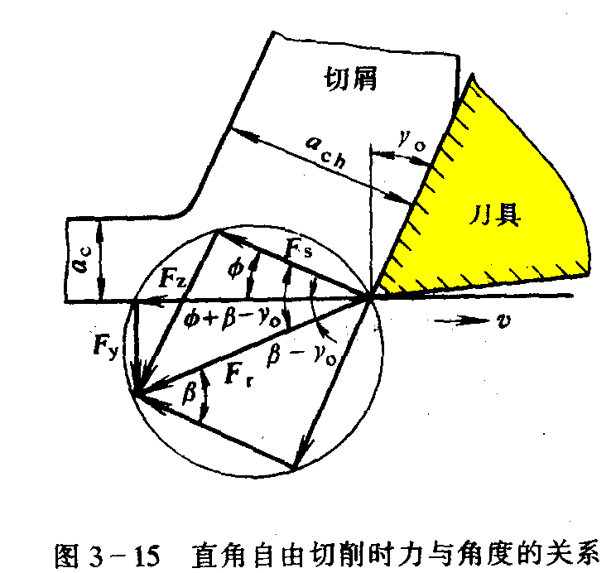
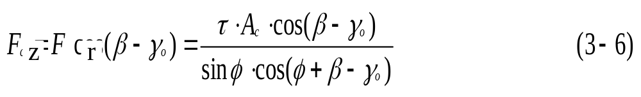
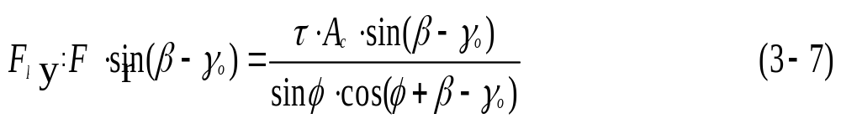
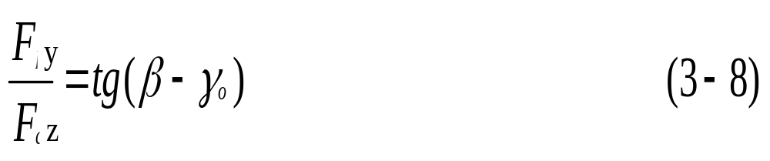
摩擦角对切削分力Fz、Fy影响：
若测得切削分力Fz、Fy ，可得tgβ即为平均摩擦系数：

Slide 3


二、剪切角Ф与前刀面摩擦角β的关系
由图可知，F_{r}是前刀面上F_{n}和F_{f}的合力，与主应力方向一致；剪切力F_{s}是在最大剪应力方向，它们之间的夹角为（φ+β-γο）。根据材料力学原理：合力最小、主应力方向与最大剪应力方向之间夹角为45°。

Slide 4

结论：
1．当 增大时，Φ角随之增大，变形减小。即
在保证切削刃强度的条件下，增大前角对改善
切削过程是有利的。
2．当β增大时，Φ角随之减小，变形增大。故仔
细研磨刀面、加入切削液以减小前刀面上的
摩擦对改善切削过程是有利的。

Slide 5
三、前刀面上的摩擦
前刀面上的摩擦与一般机械副相对运动时产生的摩擦不同。在金属切削过程中，切削层对前刀面的作用力非常之大，达2GPa以上，变形所产生的热量使其温度高达几百度，这就造成了切屑底层与前刀面之间极易产生粘结，使切屑在横断面上的流动速度不均，即形成了切屑底层的滞流现象。这样的摩擦实质上就形成了切屑底层的剪切滑移，它与材料的流动应力特征以及接触物体之间粘结面积大小有关。这种摩擦称为前刀面上的内摩擦。

Slide 6
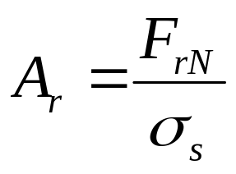
在前刀面上存在着刀～屑摩擦，它影响到切屑的形成、切削力、切削温度及刀具的磨损，此外还影响积屑瘤的形成和已加工表面质量。
1、摩擦面的实际接触面积
1）峰点型接触
由于固体表面从微观上看是不平的，若将其叠放在一起，当载荷较小时，接触面积仅有少数峰点接触。
当载荷增大时，实际接触面积Ar增大。
F_{rN}：接触面的法向载荷
σ_{s}：材料的压缩屈服极限。

Slide 7
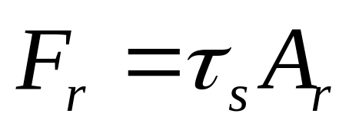
2）紧密型接触
当法向载荷F_{rN}增大到一定程度时，实际接触面积A_{r}达到名义接触面积A_{a}，此时两摩擦面发生的接触称为紧密型接触。
2、峰点的冷焊和摩擦力
在法向力和切向力的作用下，接触峰点发生了强烈的塑性变形，破坏了峰点表面的氧化膜和吸附膜，使接触的峰点间发生了焊接，即冷焊。
此时，金属间的滑动摩擦过程就是不断更换冷焊结的过程。
摩擦力为：

Slide 8
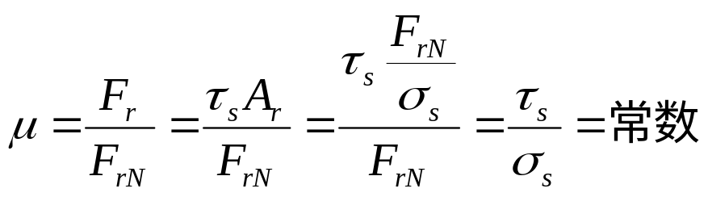
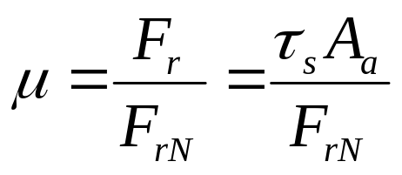
3、摩擦系数
对于峰点型接触，摩擦系数为：
可见，对于峰点型接触，服从古典摩擦法则。
对于紧密型接触，摩擦系数为：
而对于紧密型接触，摩擦系数是一个变数，与名义接触面积A_{a}和法向力F_{rN}有关。

Slide 9
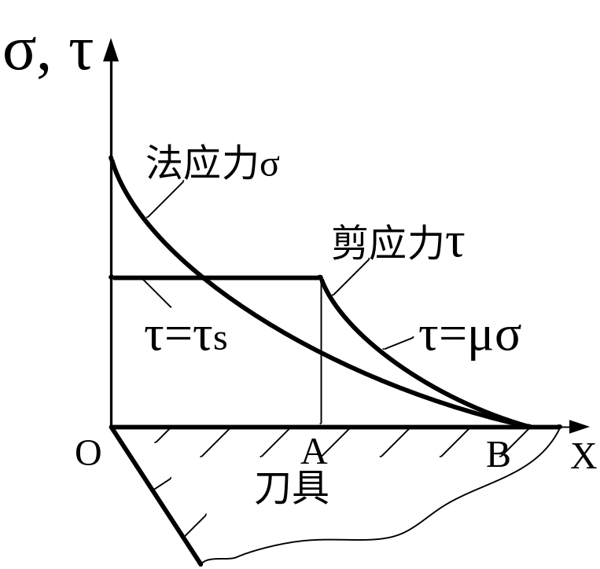
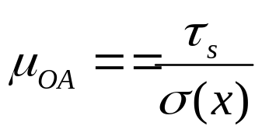
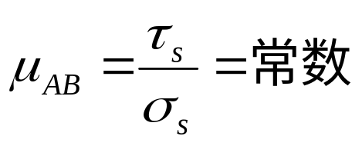
4、前刀面上的摩擦
前刀面上的应力分布如图，靠近切削刃处的法应力较大，远离处较小。因而前刀面上有两种类型的摩擦，OA段为紧密型，AB段为峰点型。
OA段的摩擦系数为：
AB段的摩擦系数为：
在一般切削条件下，来自OA段的摩擦力占总摩擦力的85%，因此前刀面上的摩擦由紧密型摩擦起主导作用，不服从古典摩擦法则。

Slide 10
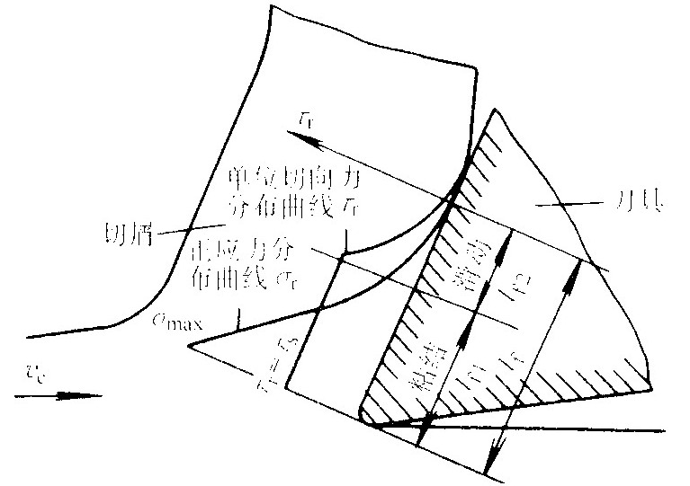
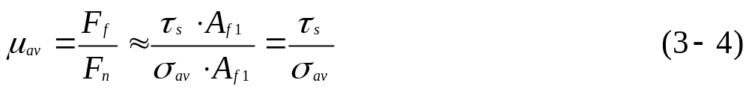
前刀面上的平均摩擦系数：

Slide 11
四、影响前刀面摩擦系数的主要因素
1．工件材料性能：工件材料的强度和硬度增大，摩擦系数将减小，变形系数也减小，即切削层变形减小。
2．切削厚度：切削厚度增加时，正应力随之增大，μ也略微下降。
3. 切削速度：开始μ随切削速度增加而增加，到一定值后，又随之而减小。
4．前角：在一般切削速度范围内，增大前角使正应力减小，材料剪切屈服强度与正应力之比增加， μ 值愈大。

Slide 12
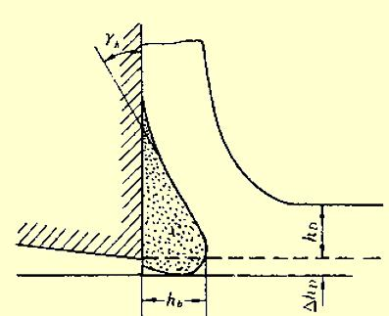
五、 积屑瘤的形成及其对切削过程的影响

Slide 13


Slide 14
积屑瘤：
“在一定的温度和压力下,切削塑性金属时,切屑底层与前刀面嵌入式结合发生冷焊现象,使一部分切屑粘结在前刀面上,形成积屑瘤”。
特点：
硬度是工件材料的2~3.5倍，可以代替刀具切削。
周而复始的生长、脱落。

Slide 15
产生条件：
切削塑性材料。
切削区的温度、压力和界面状况符合在刀面上发生冷焊的条件。
对切削过程的影响：
积屑瘤代替刀刃进行切削，保护了刀刃，增大了前角。
积屑瘤形状不规则，频繁生长脱落，影响尺寸精度和表面质量。
故：
粗加工时可人为控制积屑瘤的生长，使积屑瘤能稳定存在。
精加工时应抑制积屑瘤的产生。

Slide 16
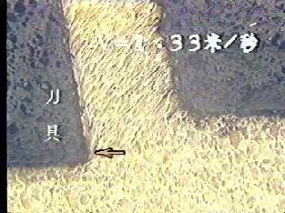
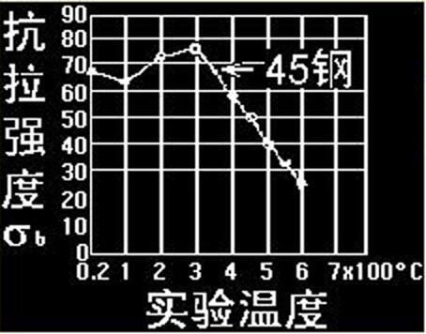
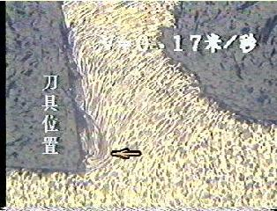
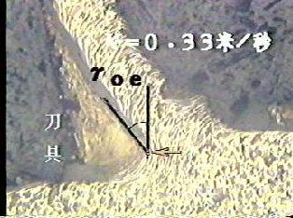
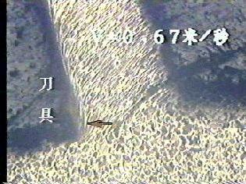
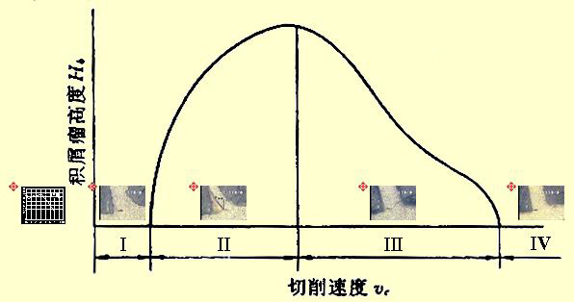
控制措施：
提高前刀面的光滑程度；
提高工件的硬度，降低塑性；
采用合适的切削液；
避开积屑瘤产生的速度范围。

Slide 17
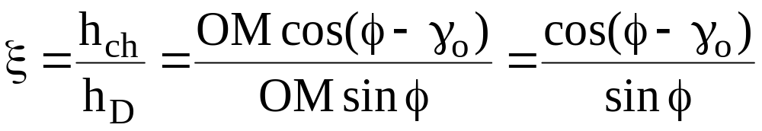
2.4 影响切削变形的因素
1、工件材料：工件材料硬度、强度提高，摩擦系数越小。μ减小时剪切角Φ将增大，变形系数ζ将减小。
2、前角：增大前角γ0，使剪切角Φ增大，变形系数ζ减小，因此，切削变形减小。
3、切削速度：在无积屑瘤的切削速度范围内，切削速度愈大，则变形系数愈小。
4、当切削厚度增加时，前刀面上的摩擦系数μ减小，使β与ω减小，因而Φ增大，可见在无积屑瘤情况下，f愈大(ac愈大)，则ζ愈小。

